Slide 1

PROJET JAVA : Gestion informatique d’une école
PAULO BARREIRA- Romain DA costa- théo dupin

Slide 2
SOMMAIRE
Diagramme de classe
Conception technique
Maquette de notre interface
Versioning GIT
Bilan individuel & collectif
Sources

Slide 3
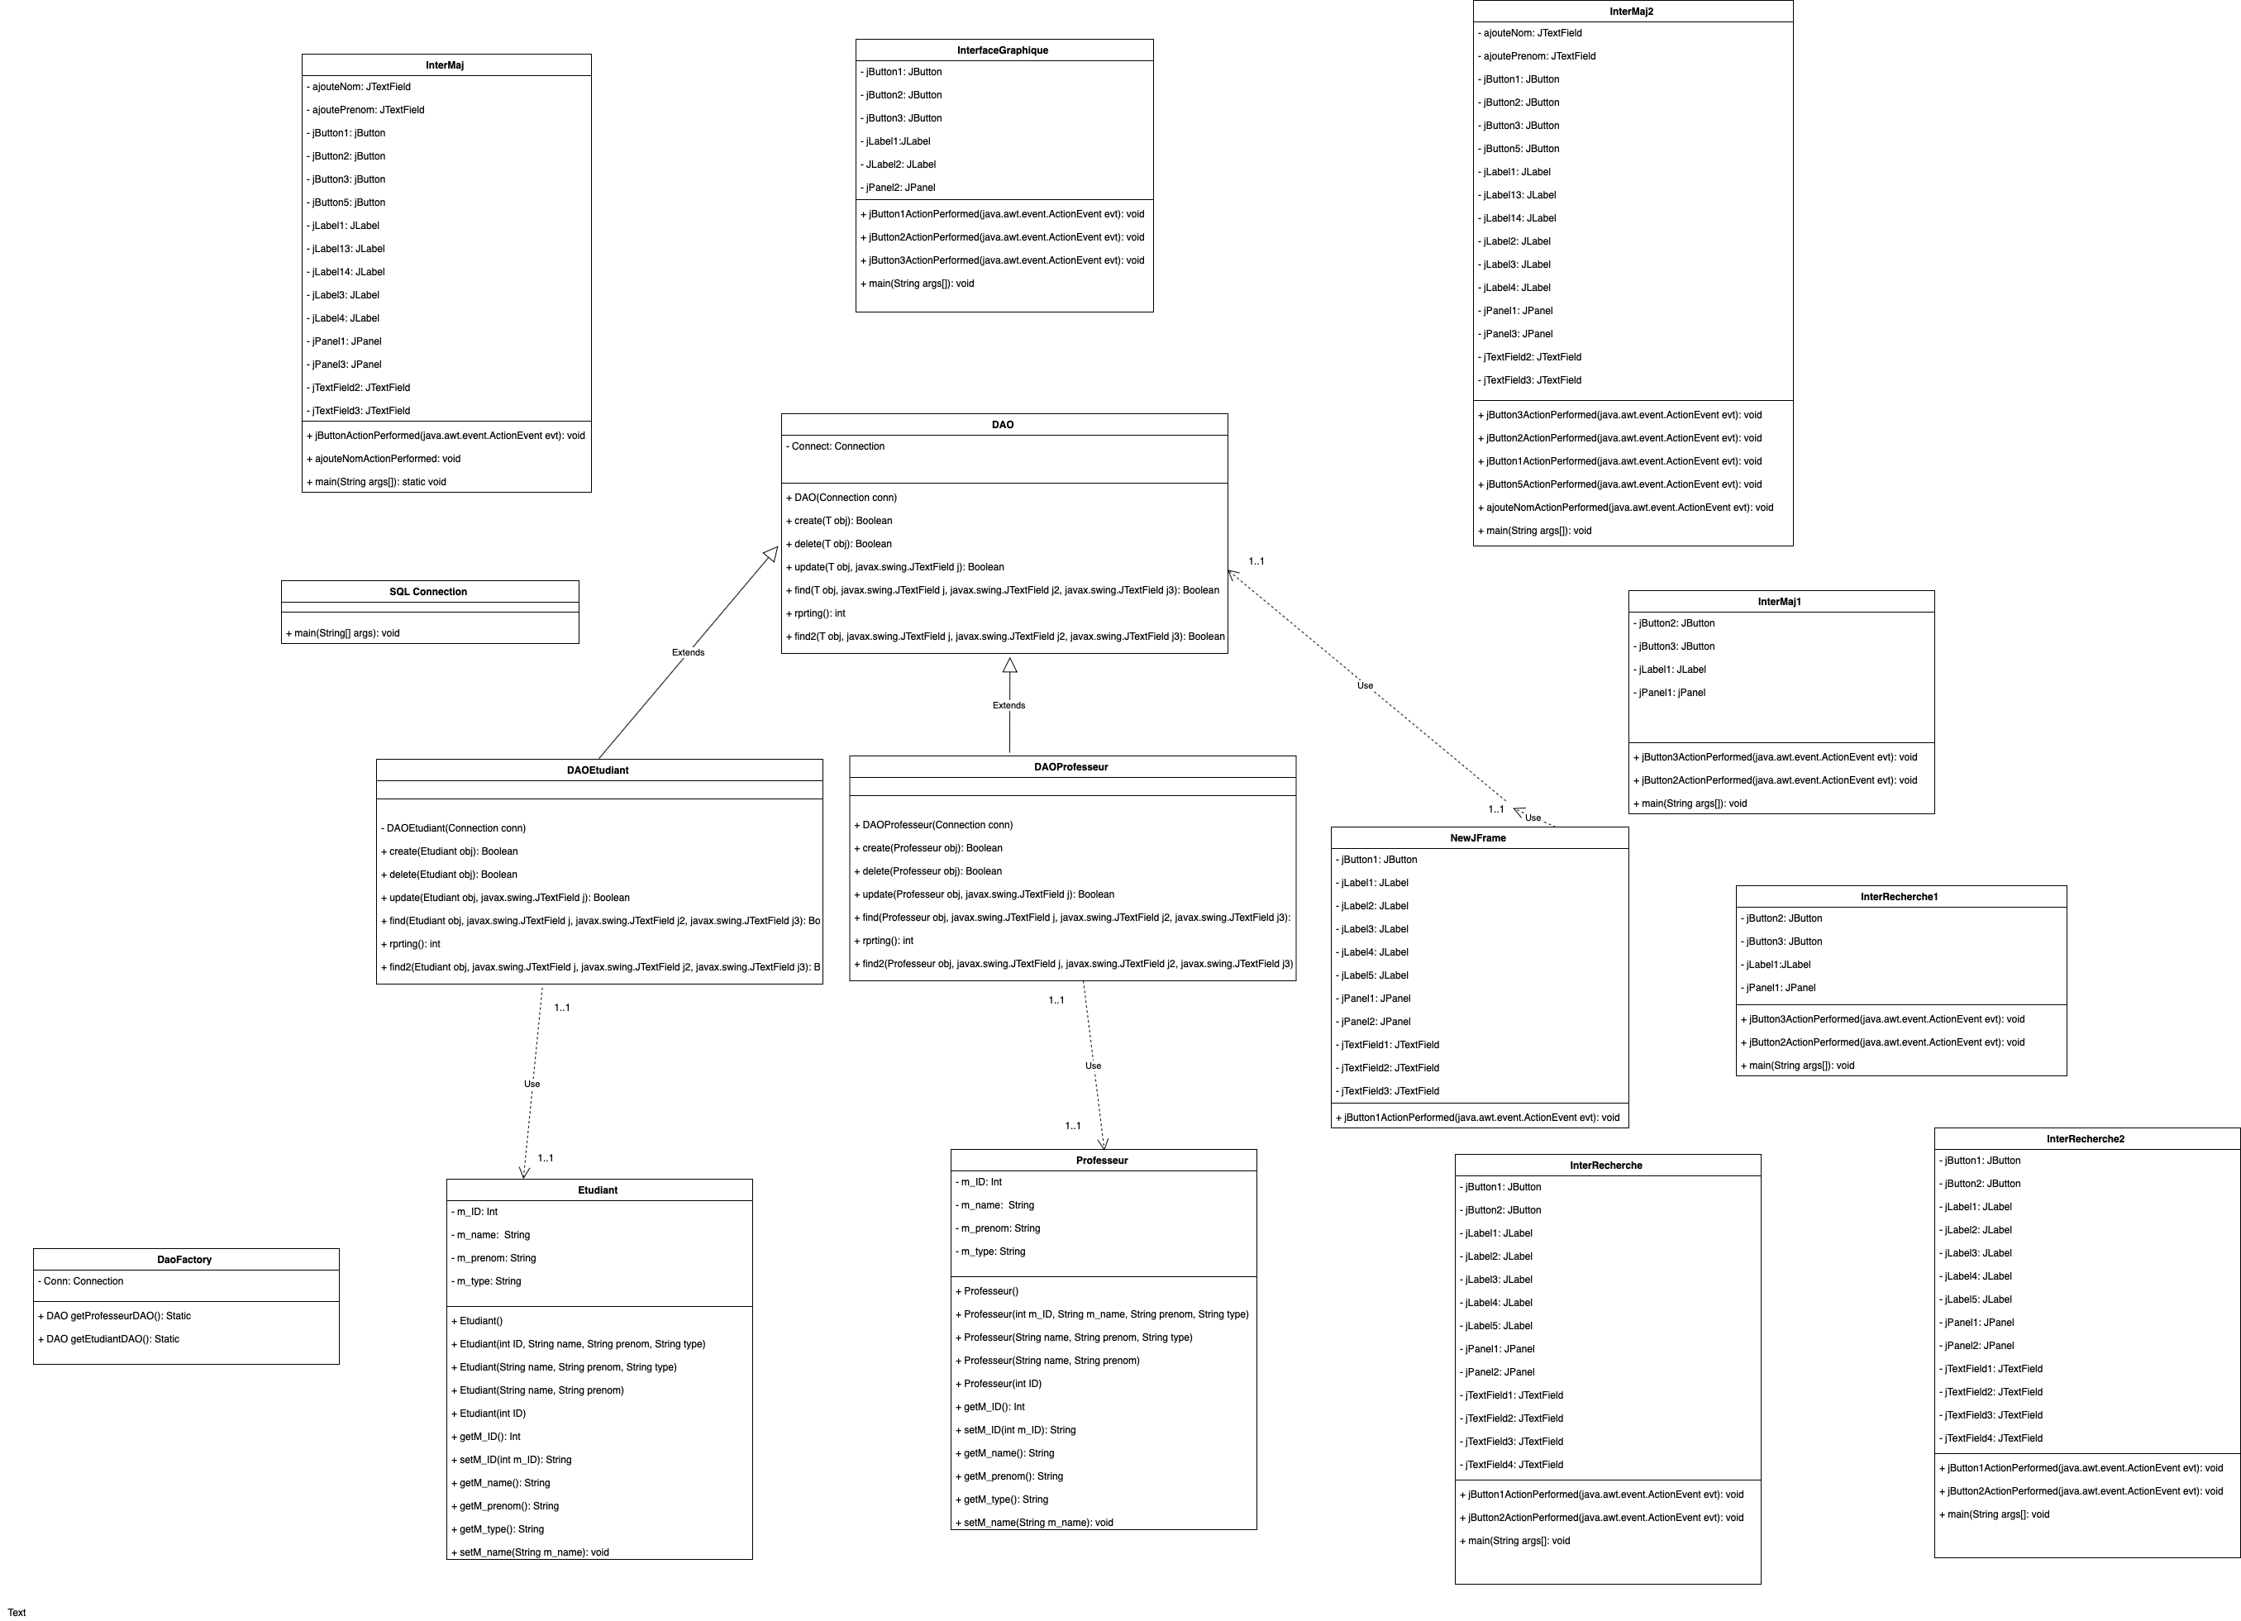

Slide 4
CONCEPTION TECHNIQUE
Modèle
Contrôleur
Vue
SQLConnection
InterfaceMaj
Etudiant
InterfaceMaj1
Professeur
DAO
InterfaceMaj2
DAOEtudiant
InterfaceRecherche
DAOProfesseur
InterfaceRecherche1
DAOFactory
InterfaceRecherche2
InterfaceInterfaceGraphique
Newframe

Slide 5
Bilan individuel
Romain : Ce projet a été une expérience intéressante et stimulante pour ma part. Je pense que nous avons su se répartir le travail afin d'être productif et efficace. Cela a été donc très instructif. Cela nous a permis de renforcer nos compétences en java en réalisant un projet concret.
Théo: La difficulté principale a été de comprendre l’interface graphique. Ce projet a été très intéressant, il m’a permis de mieux connaître le langage java, de plus le fait de pouvoir avoir un résultat concret est satisfaisant.
Paulo: Projet instructif qui permet de mettre en œuvre énormémént de compétence en java. De plus cela nous a permis de savoir relier une base de donnée avec notre code. Malgré les quelques difficultés rencontrées lors du code, nous avons réussi à répondre aux besoins du cahier des charges.

Slide 6
Bilan collectif

Slide 7
Sources
https://java.developpez.com/faq/jdbc?page=Informations-sur-les-ResultSet#rowColRS
https://www.developpez.net/forums/d792643/java/general-java/jdbc/nombre-ligne-d-resultset/
https://www.java2s.com/Code/Java/Chart/JFreeChartBarChartDemo4withonlytwobars.htm
https://stackoverflow.com/questions/36171659/cast-defaultcategorydataset-to-categorydataset
https://www.developpez.net/forums/d1036970/bases-donnees/oracle/sql/recuperer-nombre-d-enregistrements-table-d-base/
https://www.youtube.com/watch?v=skxH0oX6XlI
Code donnée par M. Amrhein

